Slide 1
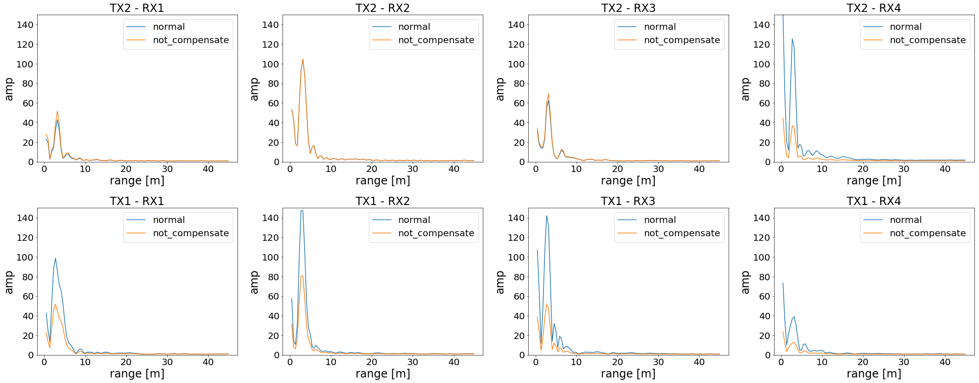
補正なし
IF信号 → 窓関数 → フーリエ変換 → 振幅と位相の補正

Slide 2
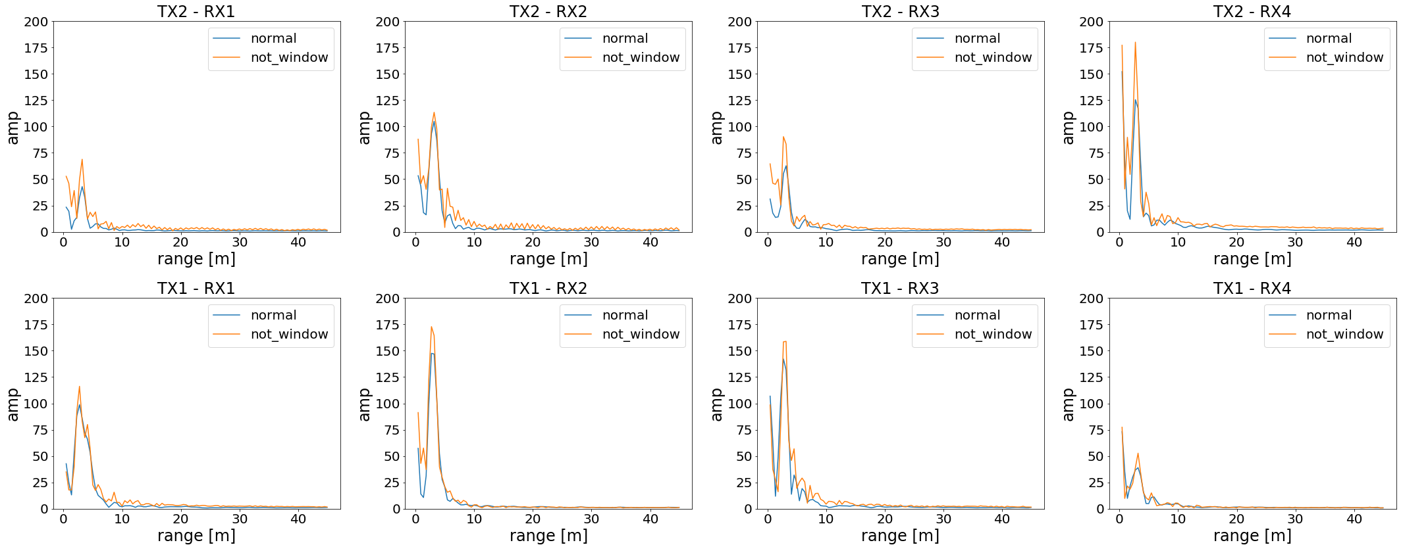
窓関数なし
IF信号 → 窓関数 → フーリエ変換 → 振幅と位相の補正

Slide 3
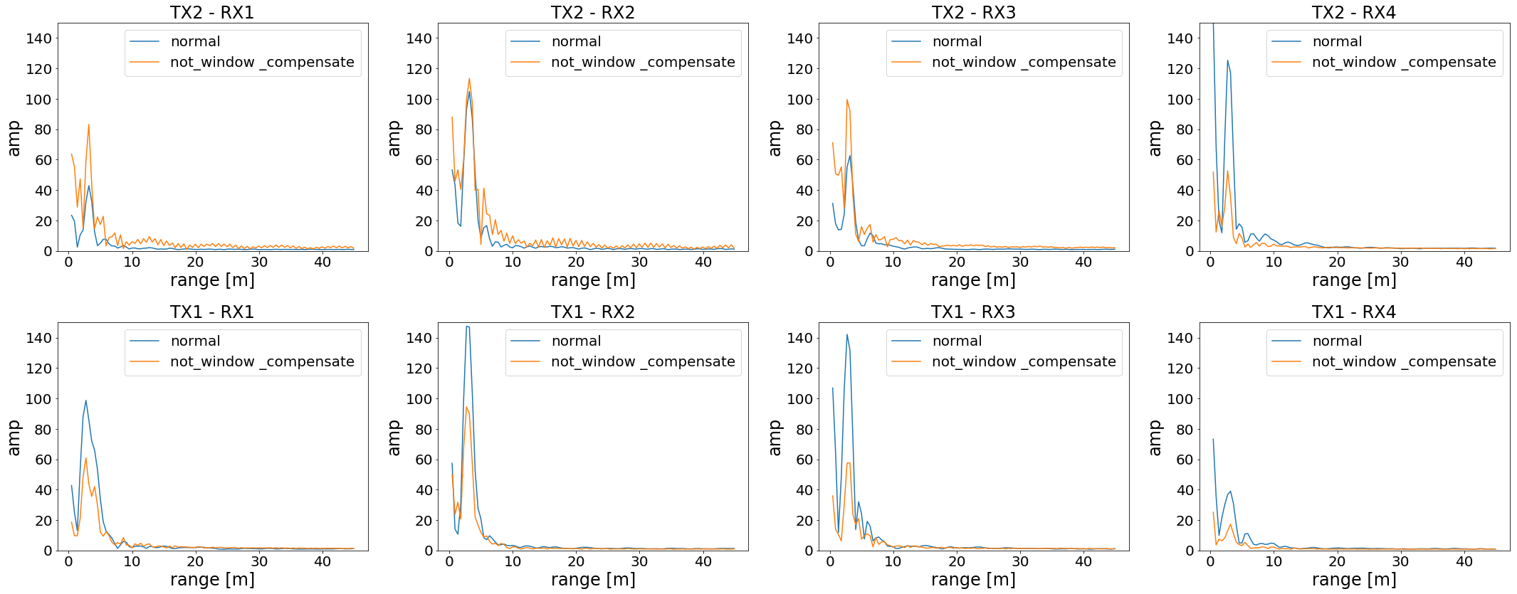
補正も窓関数もなし
IF信号 → 窓関数 → フーリエ変換 → 振幅と位相の補正

Slide 4
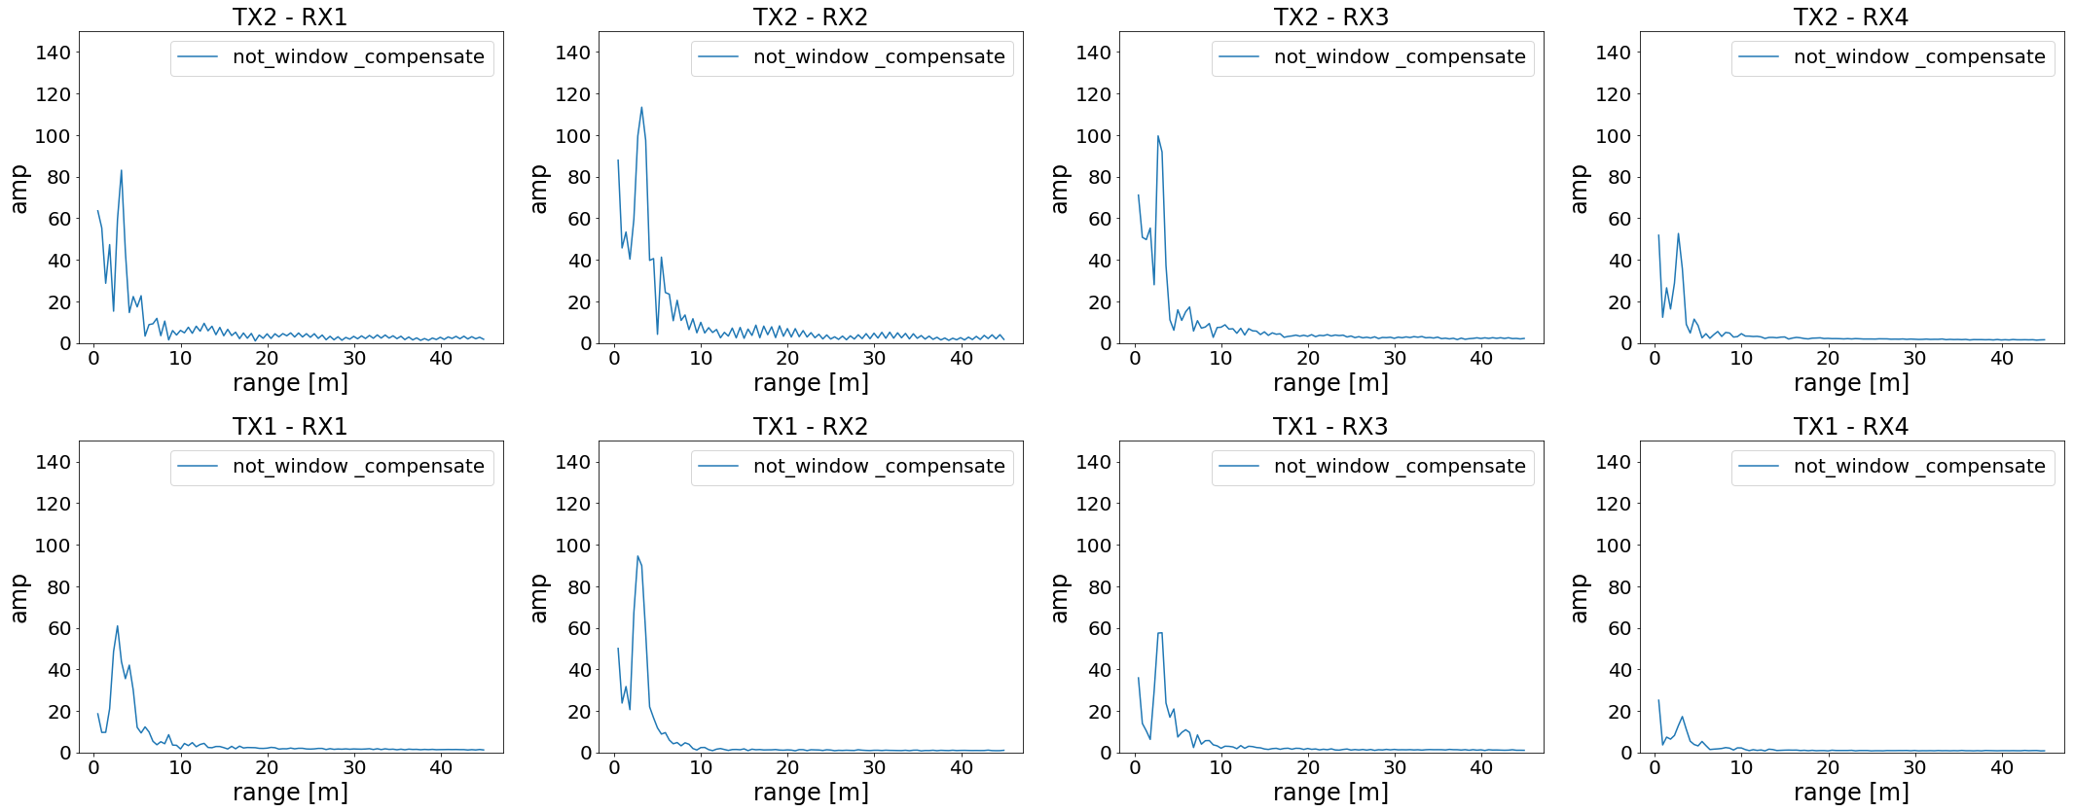
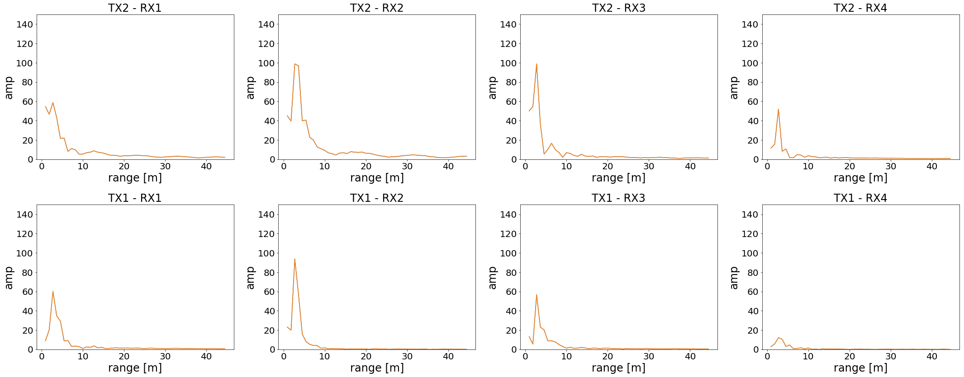
自力FFTとの比較
←窓関数も補正も行っていない内部FFTの結果
←同データをIF信号からそのまま自力FFT

